Slide 1
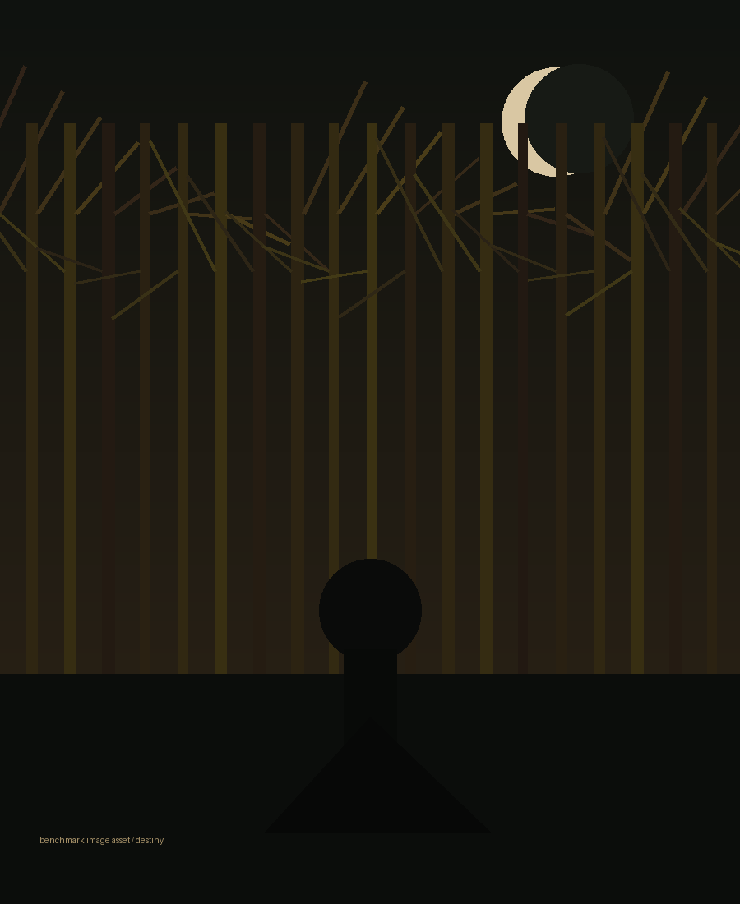
命运不是一条线，而是一张不断收紧的网
这类页面用一张可追溯图片承担情绪，用右侧论述块承接讲述密度。
01
从出生处境进入主题
先解释人物为什么被抛入某种秩序，而不是急着给出价值判断。
02
从身体经验进入文本
把疼痛、恐惧、亲密关系等具体经验转成可讲述的证据链。
03
从文本回到读者
最后把作品中的命运感翻译成听众能理解的现实回声。
用户上传《命运》样本中抽取的深色影像素材
“
不是命运先完成我们，而是我们在回应中继续生成命运。
来源：用户上传样本 PPT / slide-authoring literary benchmark

